Slide 1
第 5 章
條件判斷式
著作權所有 © 旗標出版股份有限公司

Slide 2
本章提要
本章簡介
條件判斷 (1)：if
條件判斷 (2)：if-else
條件判斷 (3)：if-else if
條件判斷 (4)：巢狀 if
條件判斷 (5)：switch-case
條件判斷 (6)：s1 ? s2 : s3
綜合演練

Slide 3
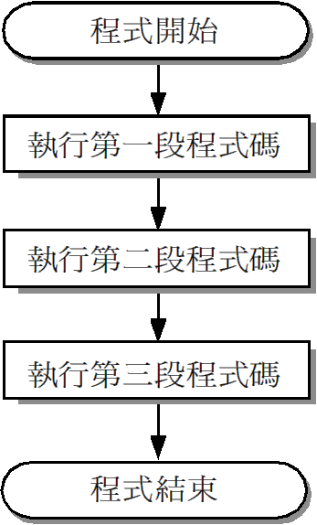

本章簡介
在之前寫的程式, 都是從程式的第 1 行開始, 逐行逐字的執行, 直到最後一行結束為止。也就是所謂的單一流程, 無論執行多少次, 流程都是一樣：

Slide 4
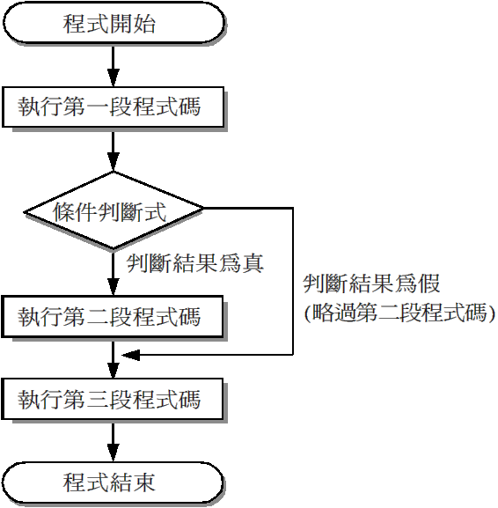
本章簡介
但是有時我們所做的事情, 常常會因為不同的條件, 而有不同的做法, 甚至會產生不同的結果。這就是本章要討論之條件判斷式的功能。
善用條件判斷式的功能, 程式便能選擇以不同路徑完成, 也就是選擇性流程：

Slide 5
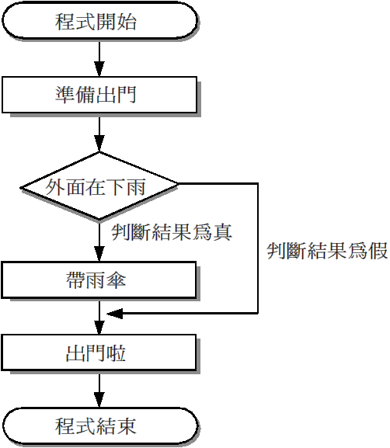
本章簡介
條件判斷式是利用某種狀況是真或假來決定下一步該執行的動作, 就如同人根據現實情況作決定一樣, 比如說如果外面在下雨, 就要帶雨傘, 如下圖：

Slide 6
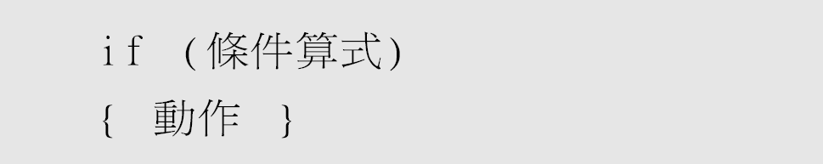
條件判斷 (1)：if
最簡單條件判斷式的敘述, 就是 if。
if 的意思就是 "如果...就...", 也就是說當如果的情形成立時, 就會執行接下來的程式描述。宣告語法如下：

Slide 7
條件判斷 (1)：if
if：" 如果" 的意思。會根據條件算式的結果, 來判斷接下來是否執行動作中的程式。如果條件算式結果為真, 則執行動作；如果為假, 則跳過不執行動作。
條件算式：結果為真或假的算式, 通常由邏輯或條件算符組成, 也可以為數值。算式的運算結果為 0 表示結果為假；運算結果為 1 或其他非 0 的數值, 則表示結果為真。

Slide 8
條件判斷 (1)：if
動作：可以為任何合法的程式碼, 如運算式、輸出輸入等。如果需執行的『動作』只有一行敘述, 可以省略大括號。

Slide 9
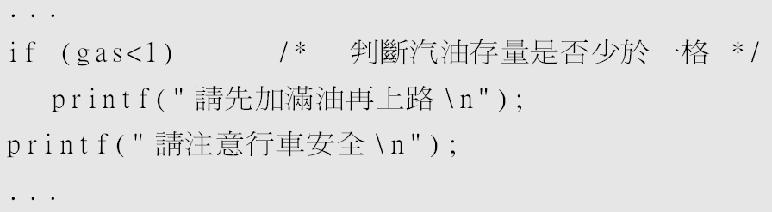
條件判斷 (1)：if
執行 if 敘述時, 若條件為真, 則執行指定的『動作』(程式)。若條件判斷式不成立, 則略過該動作而繼續往下執行：

Slide 10
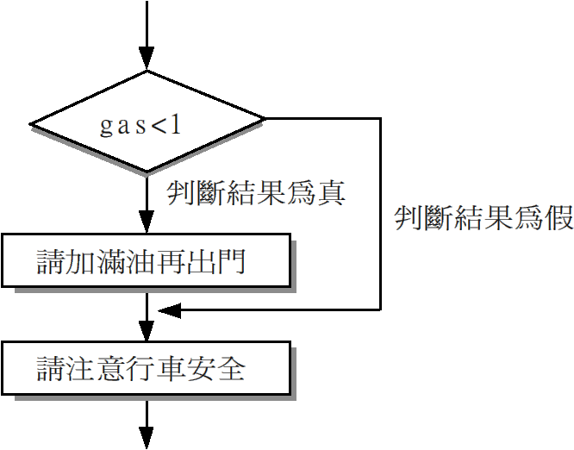
條件判斷 (1)：if
流程圖如下：

Slide 11
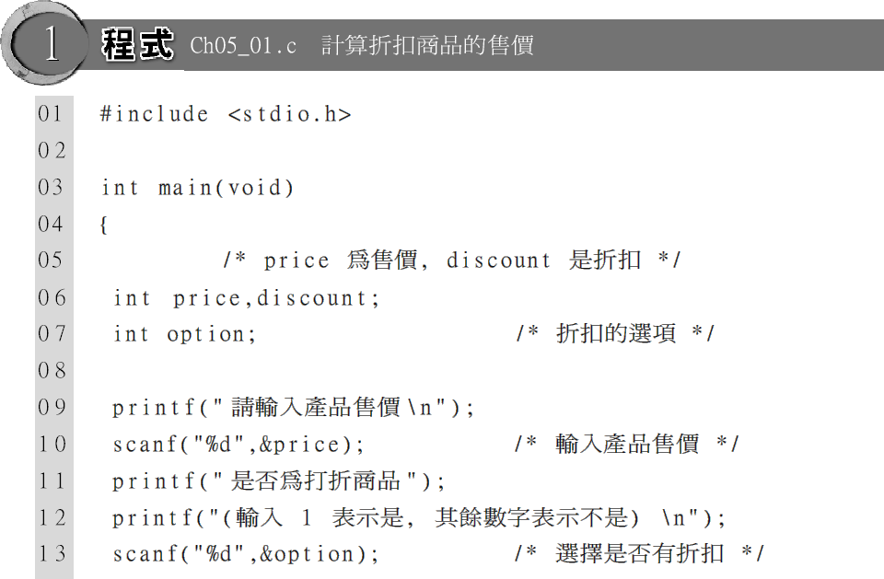
計算折扣商品的售價

Slide 12
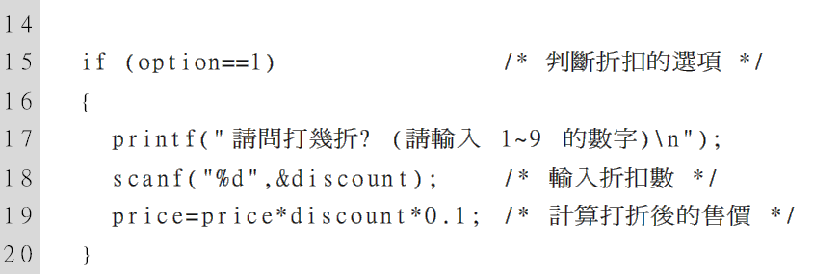
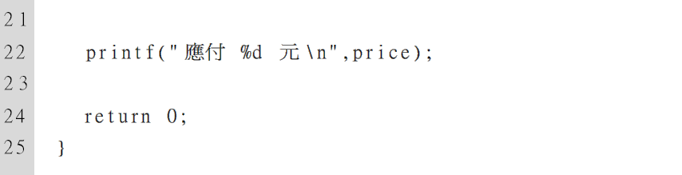
計算折扣商品的售價

Slide 13
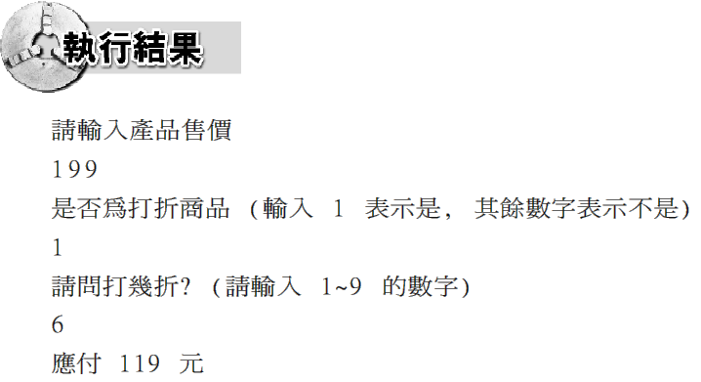
執行結果

Slide 14
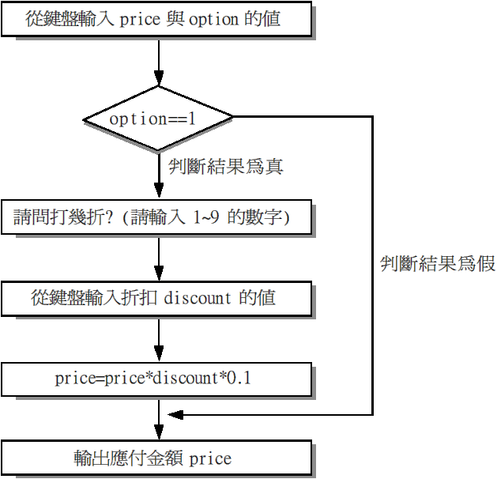
流程圖
第 15~20 行間為條件判斷式。
執行程式的流程圖：

Slide 15
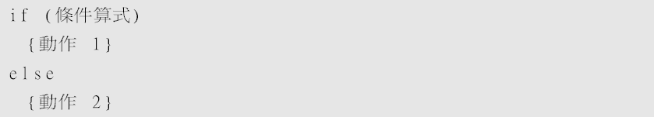
條件判斷 (2)：if-else
if-else 的意思是說 "如果...就...否則就..."。與 if 不同的是, if-else 還包含了當 if 的條件不成立時, 程式所需要執行的動作, 格式如下：

Slide 16
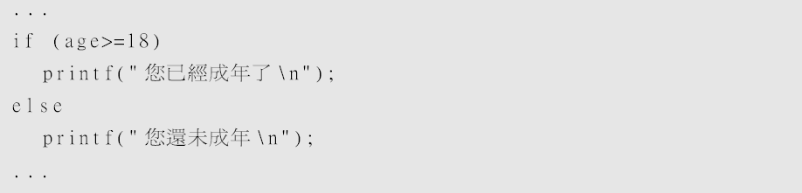
條件判斷 (2)：if-else
當條件算式成為真, 則執行動作 1, 然後略過動作 2, 接著往下執行；如果條件算式為假, 則略過動作 1, 執行 else 的動作 2, 然後再往下執行。也就是說, 動作 1 與動作 2 只會因條件判斷式的真假而擇一執行, 不會兩個都執行。比如說：

Slide 17
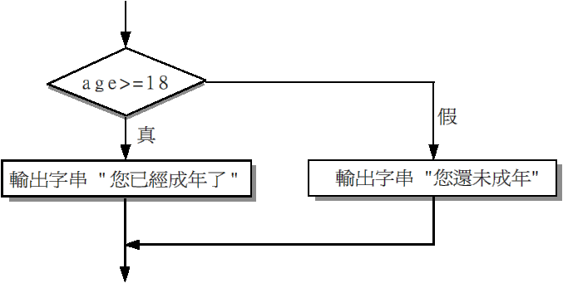
流程圖

Slide 18
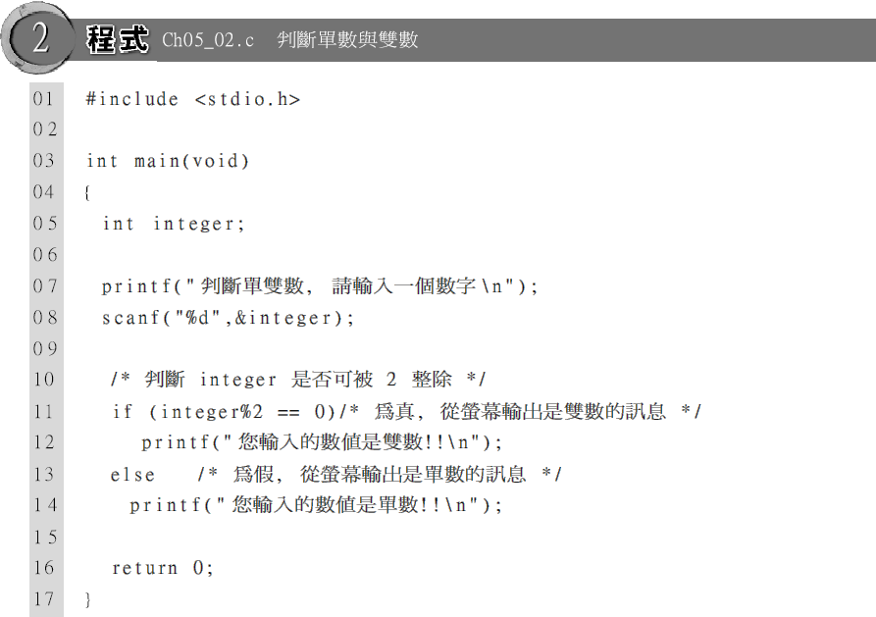
判斷單數與雙數

Slide 19
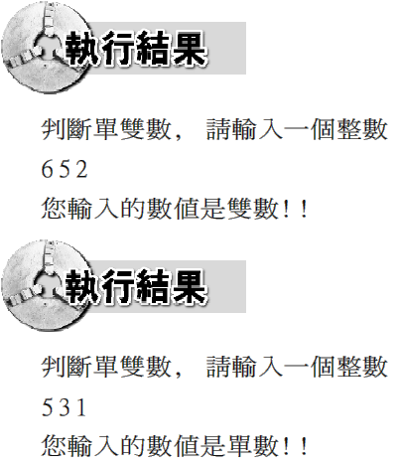
執行結果

Slide 20
程式執行說明
第 8 行, 由鍵盤取得使用者輸入的值並存入變數 integer 後, 在第 11 行的條件判斷式作判斷。當 integer 的數值除以 2 餘數為 0 時, 便執行第 12 行, 輸出結果是雙數的訊息。當 integer 的數值值除以 2 不等於 0 時, 便執行第 14行, 輸出結果是單數的訊息：

Slide 21
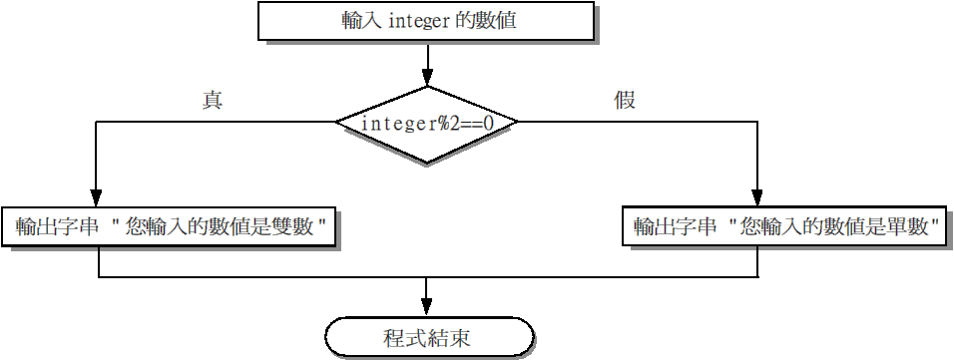
流程圖

Slide 22
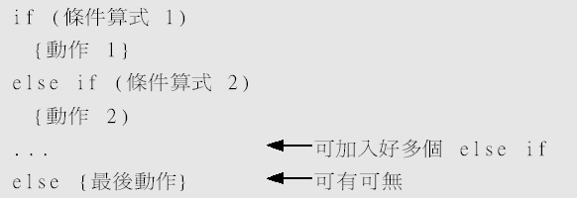
條件判斷 (3)：if-else if
條件判斷式也可以設定兩個以上的條件算式, 將所有的狀況分得更細。
使用 if-else if, 意思是說 "如果...就...否則如果...就..."。
語法如下：

Slide 23
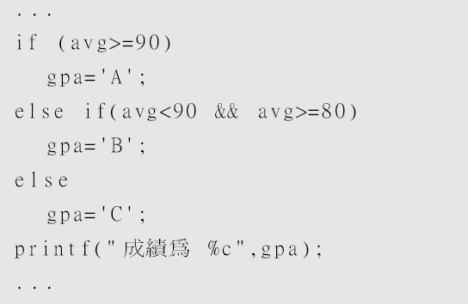
條件判斷 (3)：if-else if
if-else if 通常是使用在要將所有可能發生的情況, 細分成三種以上, 比如說學生成績的分級：

Slide 24
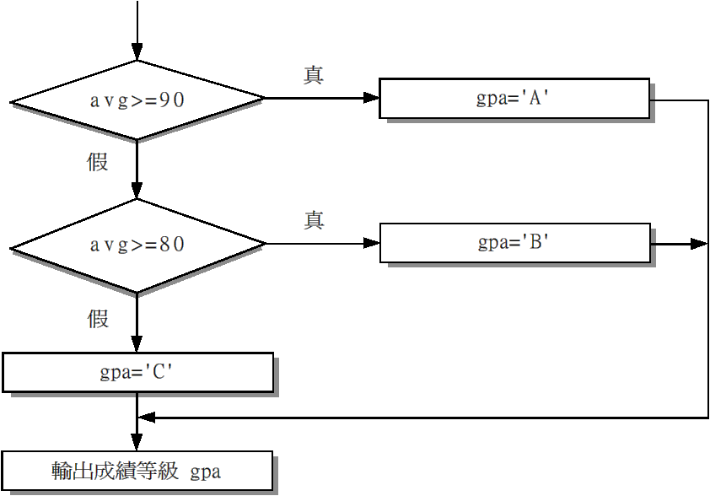
流程圖

Slide 25
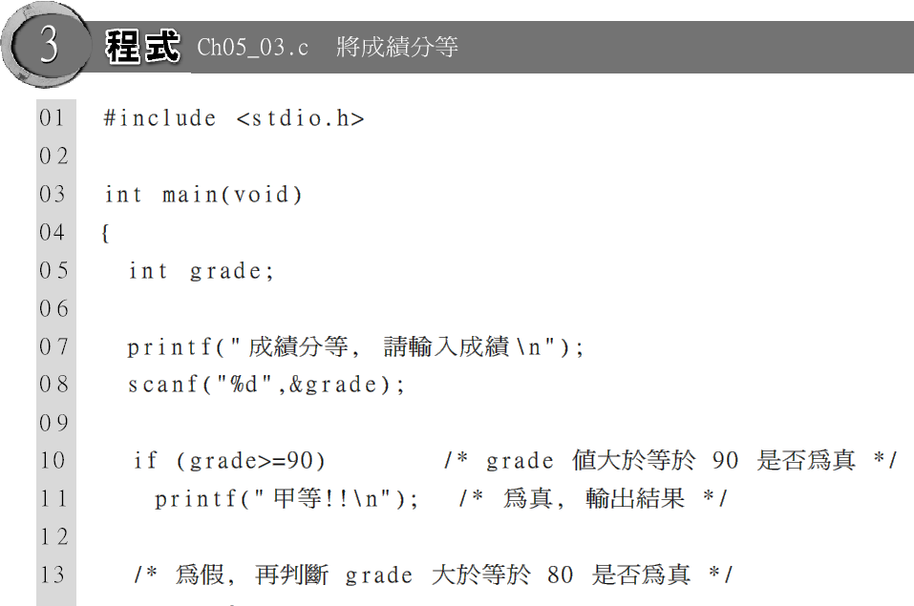
將成績分等

Slide 26
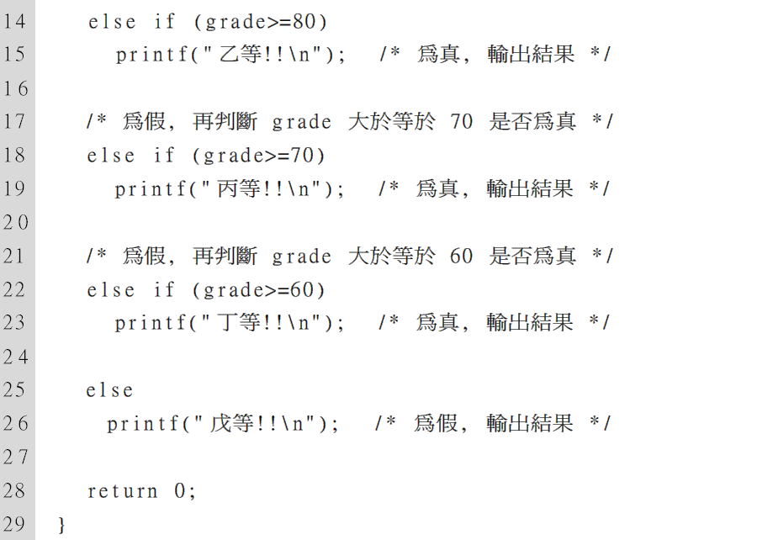
將成績分等

Slide 27
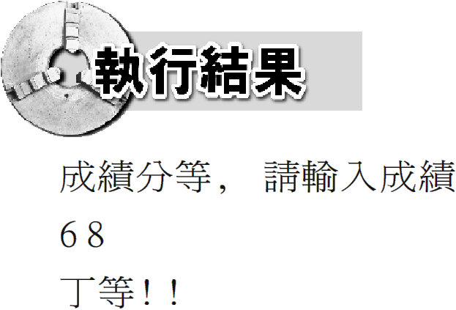
執行結果
第 7 行, 由鍵盤輸入成績變數 grade 的值。
第 10 行, 開始作第 1 個條件判斷式判斷, 假如第 7 行輸入的 grade 值大於或等於 90 就會執行第 11 行；否則就會執行第 14 行。

Slide 28
程式執行說明
第 14 行, 如果第 10 行條件判斷式結果為假, 就會執行本行, 作第 2 個條件判斷式的判斷。判斷結果
第 18 行, 如果第 14 行條件判斷式結果為假, 就會執行本行, 作第 3 個條件判斷式的判斷。判斷結果, 如果 grade 在 79~70 之間就會執行第 19 行；否則就會執行第 22 行。

Slide 29
程式執行說明
第 22 行, 如果第 18 行條件判斷式結果為假, 就會執行本行, 作第 4 個條件判斷式的判斷。判斷結果, 如果 grade 在 69~60 之間就會執行第 23 行；否則就會執行第 25 行。

Slide 30
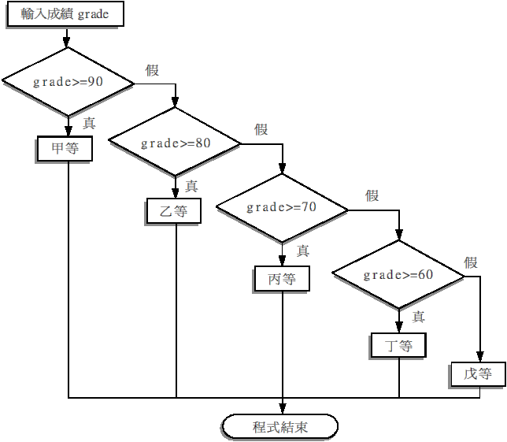
流程圖

Slide 31
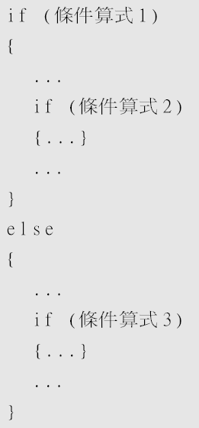
條件判斷 (4)：巢狀 if
巢狀 if 條件判斷式適用於需要層層過濾的資料。
在 if 條件判斷式所執行的動作中可以有其他的條件判斷式存在, 語法如下：

Slide 32
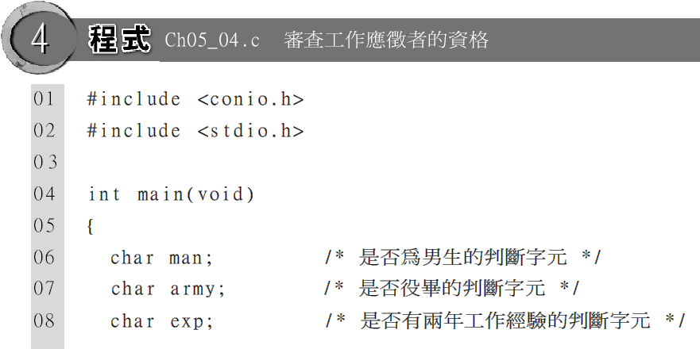
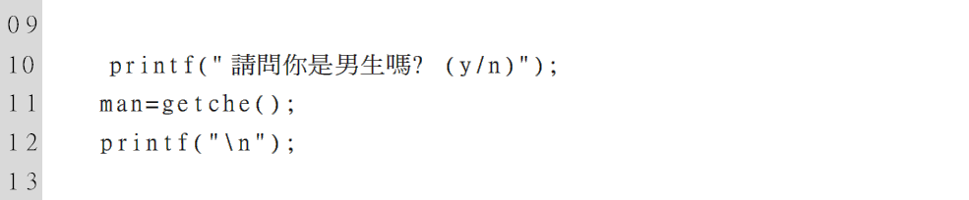
審查工作應徵者的資格

Slide 33
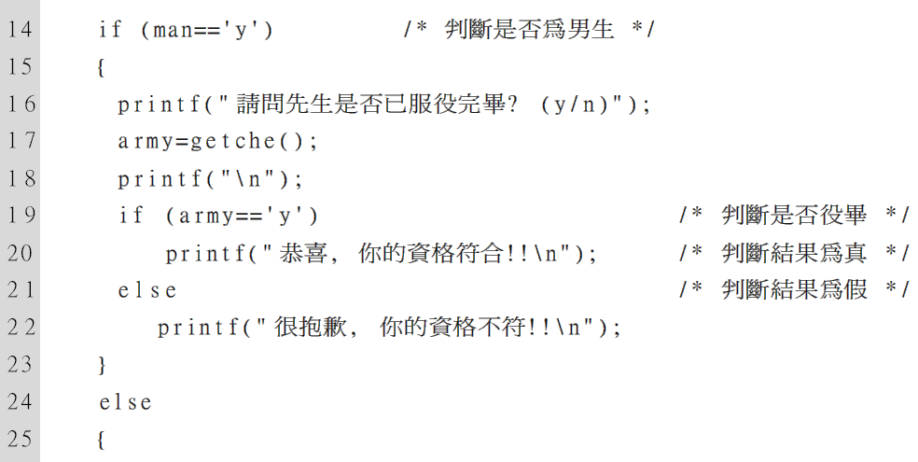
審查工作應徵者的資格

Slide 34
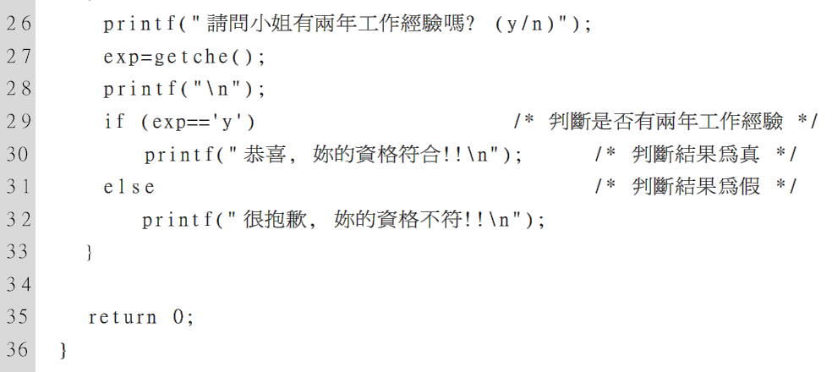
審查工作應徵者的資格

Slide 35
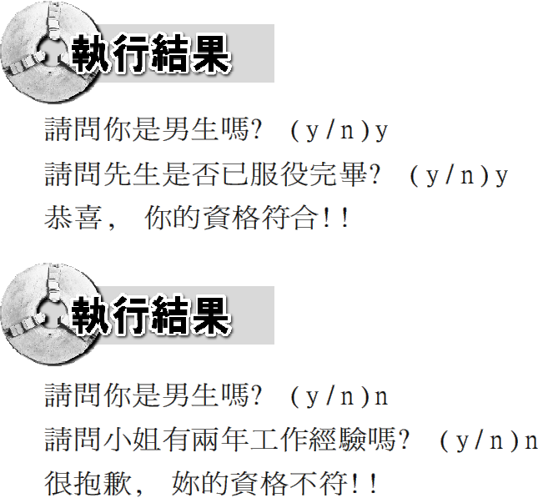
執行結果
第 14 行的條件判斷式, 會判斷第 11 行從鍵盤輸入變數 man 的字元值。如果 man== 'y' 為真, 執行第 16 行；為假則執行第 24 行。

Slide 36
程式執行說明
第 19 行的條件判斷式, 會判斷第 17 行從鍵盤輸入變數 army 的字元值。如果 army== 'y' 為真, 執行第 20 行；若為假, 則執行第 21 行。
在第 14 行的條件判斷式結果為假的情形下, 會執行 24~33 行的程式。第 29 行的條件判斷式, 會判斷第 27 行從鍵盤輸入變數 exp 的字元值。如果 exp== 'y' 為真, 執行第 30 行；若為假, 則執行第 31 行。

Slide 37
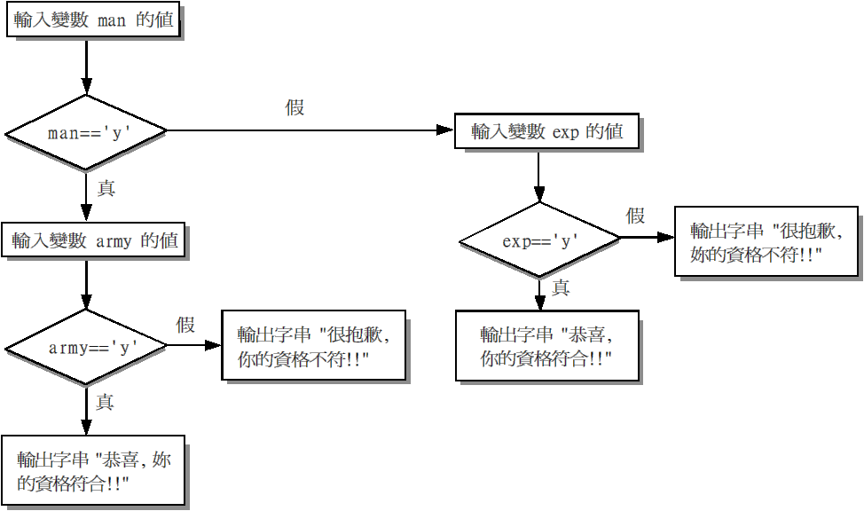
流程圖

Slide 38
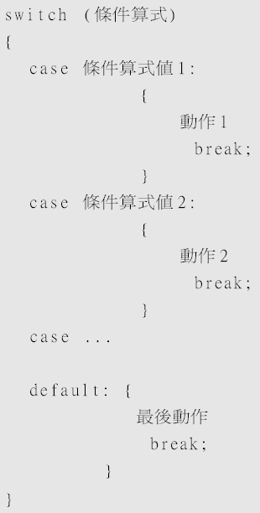
條件判斷 (5)：switch-case
意思是 "選擇合適的個案來執行"。也就是說, 我們可以藉著控制 switch, 從數個個案中, 挑選出一個來執行。
swtich-case 是適合多選一的條件判斷式。switch 的語法如下：

Slide 39
條件判斷 (5)：switch-case
switch：意思是 "選擇"。會根據條件算式的結果, 判斷接下來要執行哪一個 "case" 內的動作。
條件算式：結果為數值或字元的算式, 也可以是變數名稱。
條件算式值：條件算式可能的結果值, 供 switch 根據條件算式的結果, 選擇符合的值, 並執行其下的動作。

Slide 40
條件判斷 (5)：switch-case
case：存在於 switch 內的敘述, 可同時存在兩個以上, 但是每次只有一個會被執行。每個 case 都帶有不同的條件算數值與動作, 並且獨立於其他的 case。switch 會根據條件算式的運算結果, 挑選帶有相同條件算式值的 case, 並執行其所帶程式碼。
break：結束 case 內動作的敘述。

Slide 41
條件判斷 (5)：switch-case
default：和 case 一樣會帶有一段程式碼, 但是不會帶有條件算式值。當 switch 的根據條件算式值, 找不到符合的 case 來執行時, 便會執行 default 內的程式碼。

Slide 42
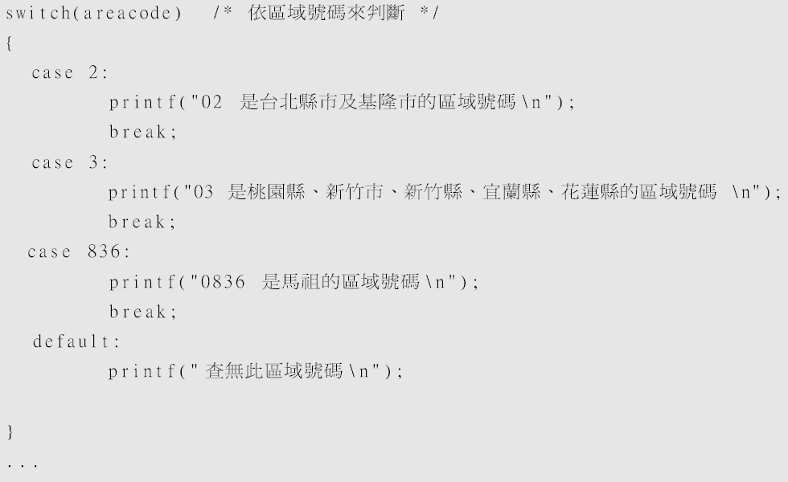
條件判斷 (5)：switch-case

Slide 43
條件判斷 (5)：switch-case
switch 會根據 areacode 的值, 選擇執行哪一個 case。比如說, 如果 areacode等於 2, 會執行 case 2 內的程式碼；若 areacode 等於 3, 則執行 case 3 內的程式碼。無對應的 case 可執行時, 會執行 default 內的程式碼。如以下流程圖：

Slide 44
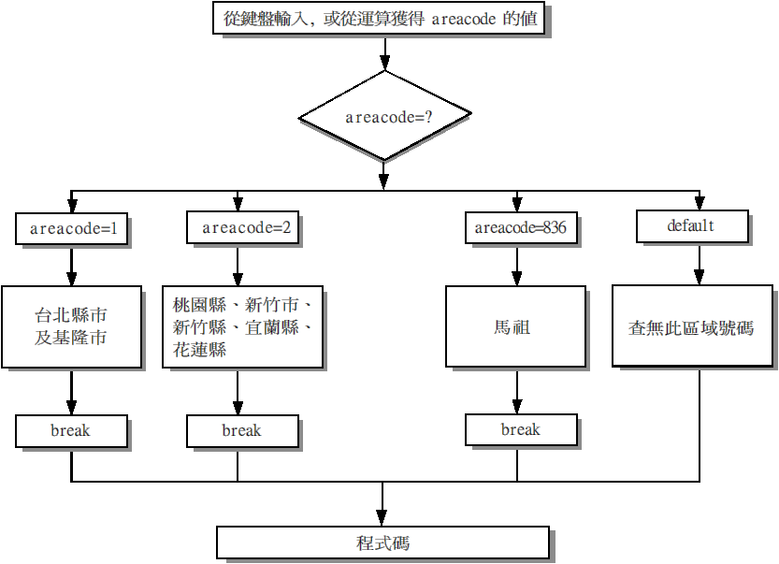
流程圖

Slide 45
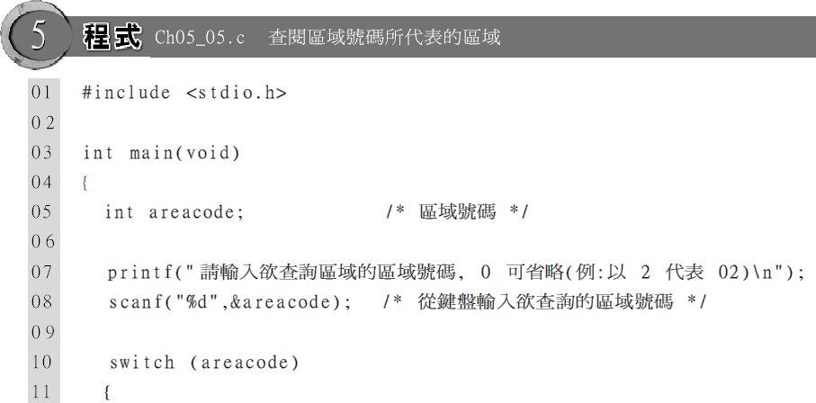
查閱區域號碼所代表的區域

Slide 46
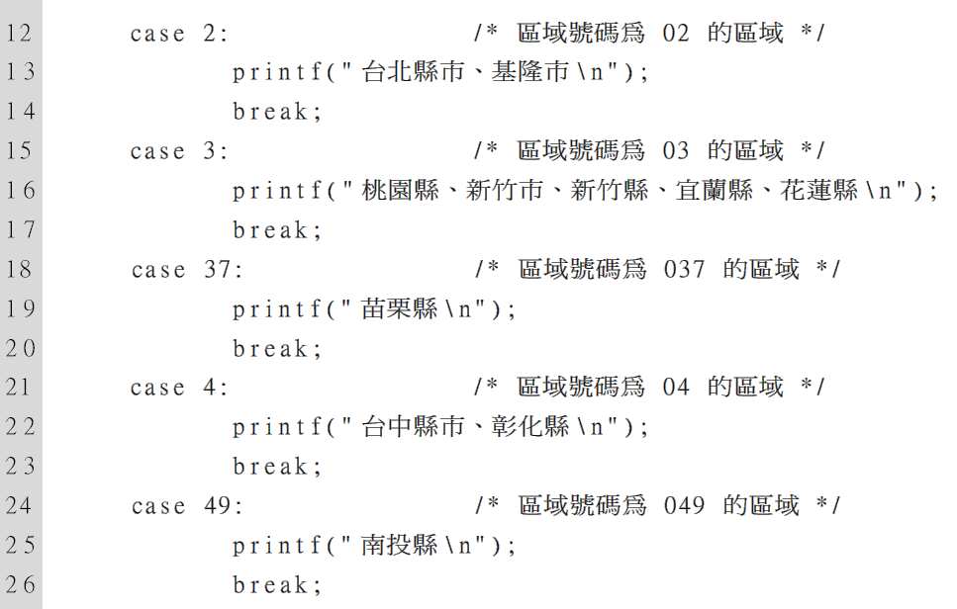
查閱區域號碼所代表的區域

Slide 47
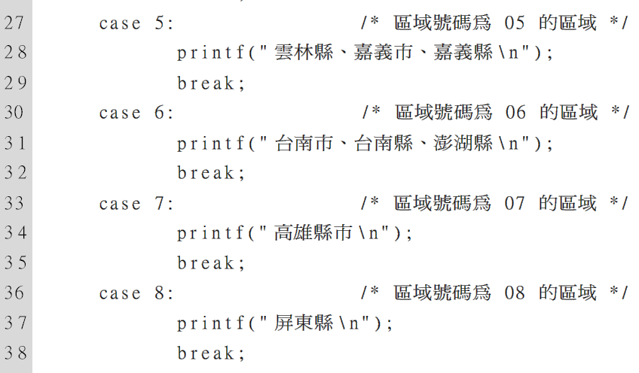
查閱區域號碼所代表的區域

Slide 48
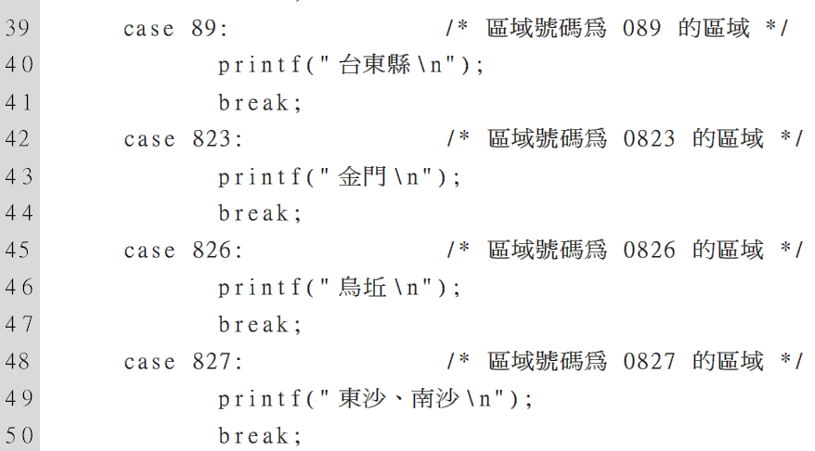
查閱區域號碼所代表的區域

Slide 49
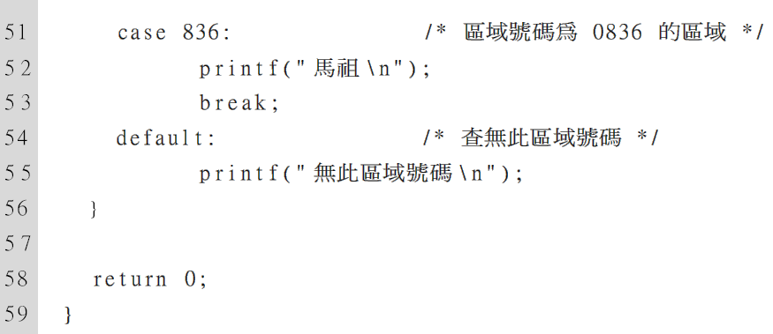
查閱區域號碼所代表的區域

Slide 50
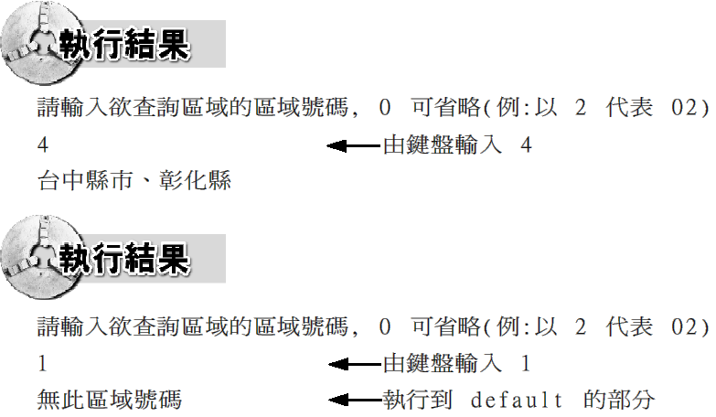
執行結果

Slide 51
程式執行說明
在第 10 行中, 會根據第 7 行, 由鍵盤輸入區域號碼 areacode 的值作判斷。然後, 再依據判斷結果選擇執行哪一個 case 。如範例的執行結果中, 由鍵盤輸入 4, 程式便執行第 21~23 行 case 4 的程式碼。
當 switch 的變數值無法與任何一個 case 的變數值符合時, 就會跳到 default 的部分。例如由鍵盤輸入 1 的執行結果, 無對應的 case 可以執行, 便會執行第 54~55 行 default 的程式碼。

Slide 52

條件判斷 (6)：s1 ? s2 : s3
接下來我們要介紹的是條件算符。條件算符也是由真假來決定程式執行的流程, 所以我們將其歸類為條件判斷式。條件算符的語法如下：

Slide 53
條件判斷 (6)：s1 ? s2 : s3
s1：條件運算式, 可為變數或算式。
s2、s3：這 2 個運算元可以為變數、算式或數值。若 s1 的結果為非 0 的值 (真) , 則這個條件算符的輸出值就等於 s2；若 s1 的結果為 0 (假) , 則這個條件算符的輸出值就等於 s3 。

Slide 54
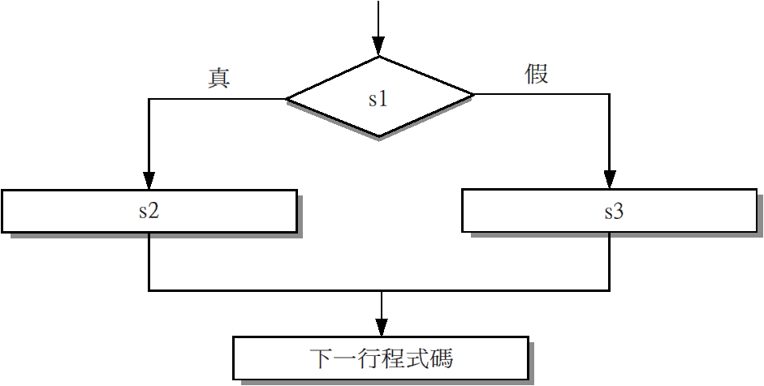
流程圖

Slide 55
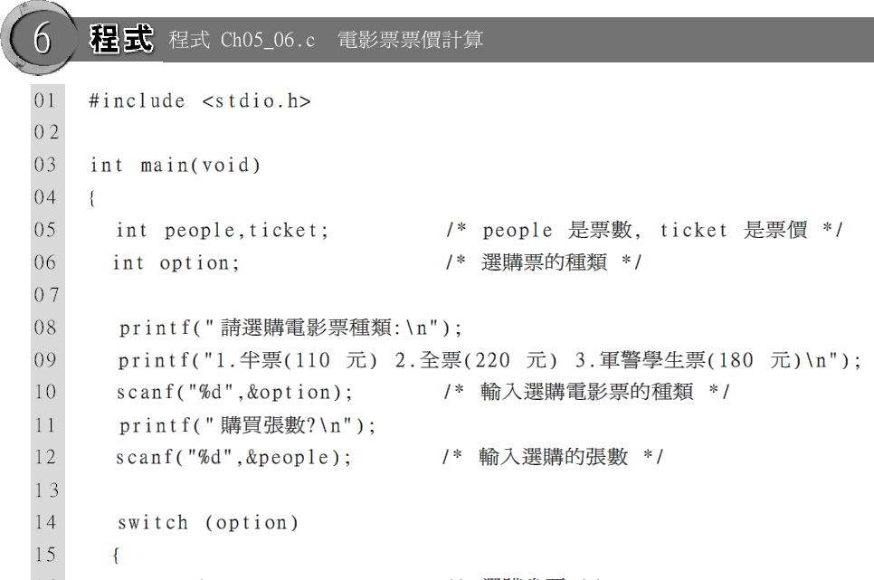
電影票票價計算

Slide 56
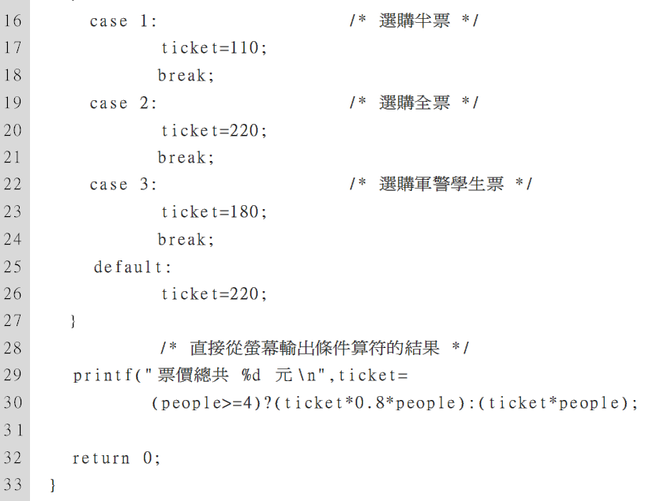
電影票票價計算

Slide 57
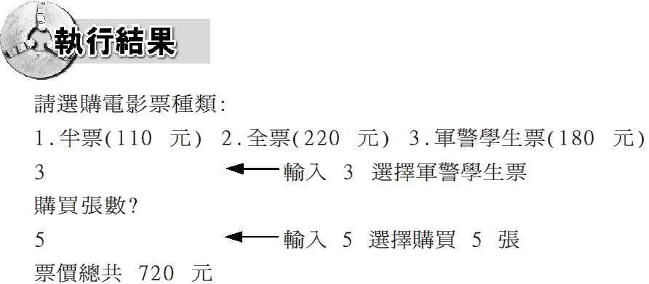
執行結果

Slide 58
程式執行說明
第 14 行, switch 會根據第 10 行由鍵盤輸入的 option 值, 選擇對應的 case 來執行。
第 29 行, printf () 會直接將第 30 行條件算符的結果從螢幕輸出。第 30 行條件算符的運算, 是根據第 12 行由鍵盤輸入的 people 值, 代入條件算符的 s1 作運算。若 people>= 4 為真, 輸出 icket*0.8*people 的值；若為假則輸出 ticket*people 的值。
第 30 行條件算符的流程圖如下：

Slide 59
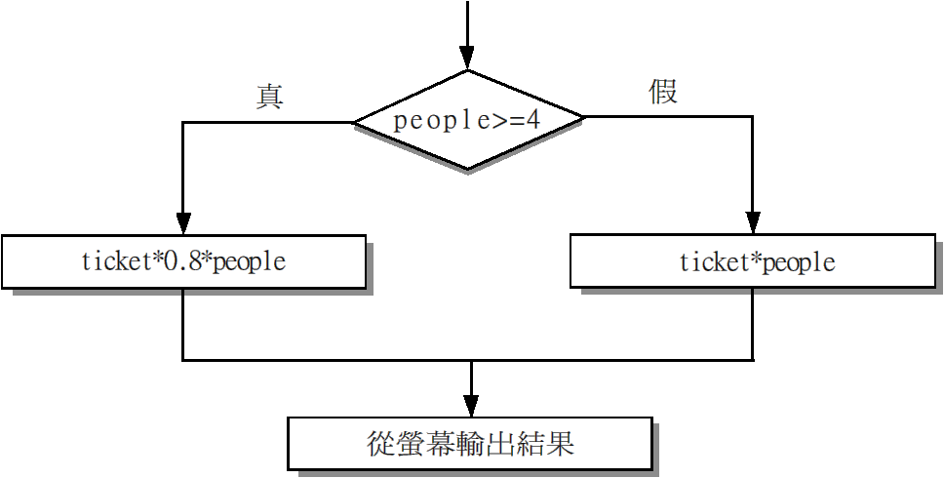
流程圖

Slide 60
綜合演練
判斷是否可為三角形三邊長
switch 的應用：輸入選項控制
if 與 switch 的綜合應用：星座對照表
巢狀 if：3 個數字的排序
條件算符的應用：購車配備

Slide 61
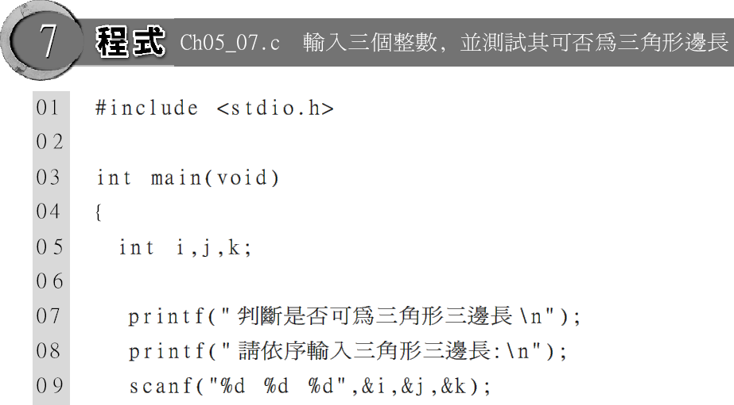
判斷是否可為三角形三邊長
三角形的兩邊長加起來一定大於第三邊, 應用這個定理寫一個測試三角形邊長的程式：

Slide 62
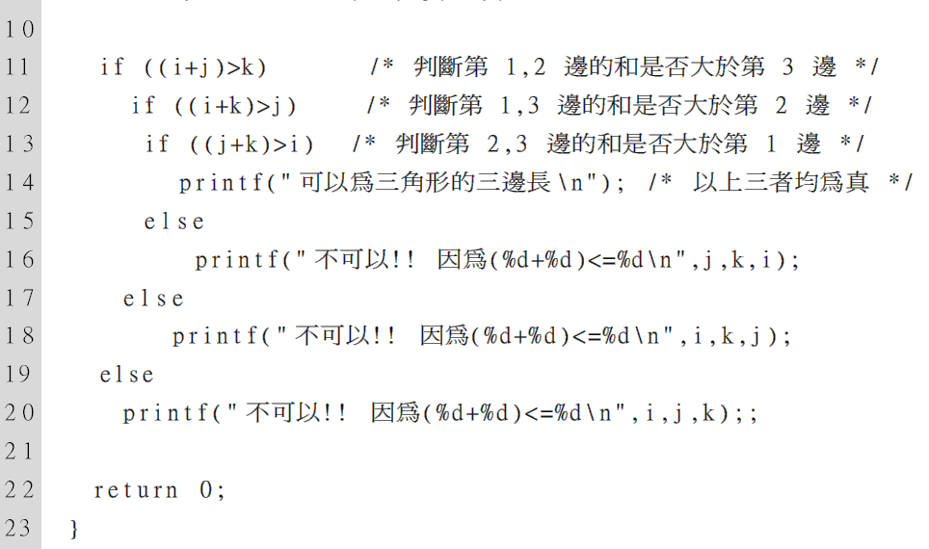
判斷是否可為三角形三邊長

Slide 63
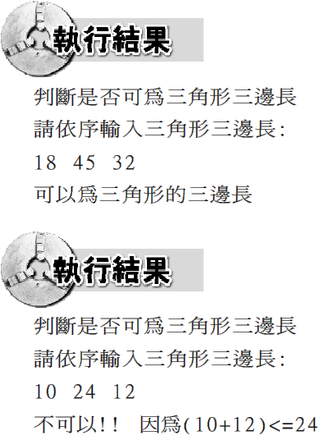
執行結果

Slide 64
程式執行說明
第 11、12、13 行的條件判斷式, 會取在第 8 行輸入的 3 個數值 (三角形 3 邊長) 作運算。判斷任取兩個數值相加後是否大於第 3 個數值, 因為三角形的任一邊長必須大於第 3 邊。所以, 如果比較結果為真, 表示輸入的 3 個數值可以當成三角形的三邊長；如果為假, 表示不行。第 11~20 行 if 條件判斷式執行的流程圖如下：

Slide 65
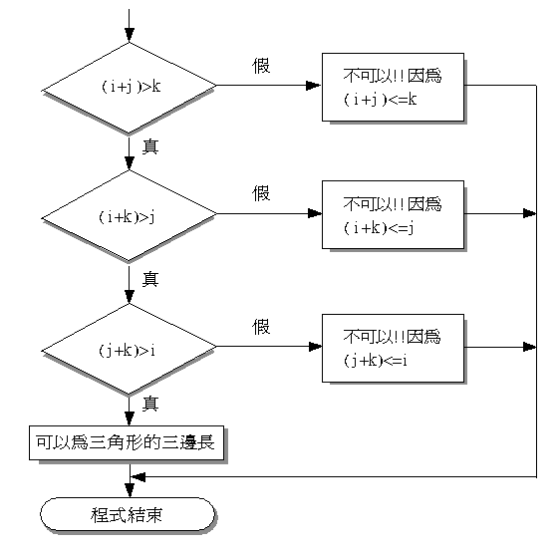
流程圖

Slide 66
switch 的應用：
輸入選項控制
switch 中使用的 break; 功用是終止 case。如果 case 段落的最後面沒有加上 break; 敘述, 則程式執行的流程並不會跳出 switch-case 的內容, 而會接續執行後面的程式。
當 ch 的值為字元 '1' 時, 會跳到 case '1': 的部分來執行, 也就是輸出 "This is 1st part!" 的訊息並換行, 但由於這個 case 沒有 break; 敘述, 所以程式會接著執行後續的程式, 也就是 case '2': 的部分, 輸出 "This is 2nd part!" 的訊息並換行。同理, 若 case '2': 的部分又沒有加上 break; 敘述, 還會接著往下執行 ...。

Slide 67
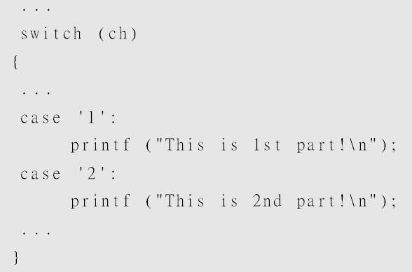
switch 的應用：
輸入選項控制
利用此特性, 把需要做相同動作的 case 選項寫在一起。比如說, 想在一個 switch 的條件判斷式中, 讓使
用者輸入大寫或小寫字母時,都可以讓程式接受, 我們就可以藉著使用『沒有 break; 敘述
時, case 會接續執行』的特性來完成：

Slide 68

選項控制

Slide 69

選項控制

Slide 70

選項控制

Slide 71

執行結果

Slide 72

流程圖

Slide 73

if 與 switch 的綜合應用：
星座對照表

Slide 74

if 與 switch 的綜合應用：
星座對照表

Slide 75


if 與 switch 的綜合應用：
星座對照表

Slide 76

if 與 switch 的綜合應用：
星座對照表

Slide 77

if 與 switch 的綜合應用：
星座對照表

Slide 78

if 與 switch 的綜合應用：
星座對照表

Slide 79

if 與 switch 的綜合應用：
星座對照表

Slide 80

執行結果

Slide 81

流程圖

Slide 82


巢狀 if：3 個數字的排序

Slide 83

巢狀 if：3 個數字的排序

Slide 84

巢狀 if：3 個數字的排序

Slide 85

巢狀 if：3 個數字的排序

Slide 86

執行結果

Slide 87

流程圖

Slide 88

流程圖

Slide 89

條件算符的應用：購車配備

Slide 90

條件算符的應用：購車配備

Slide 91


條件算符的應用：購車配備

Slide 92

條件算符的應用：購車配備

Slide 93

執行結果

Slide 94

流程圖

Slide 95

流程圖

Slide 96

流程圖

